Slide 1
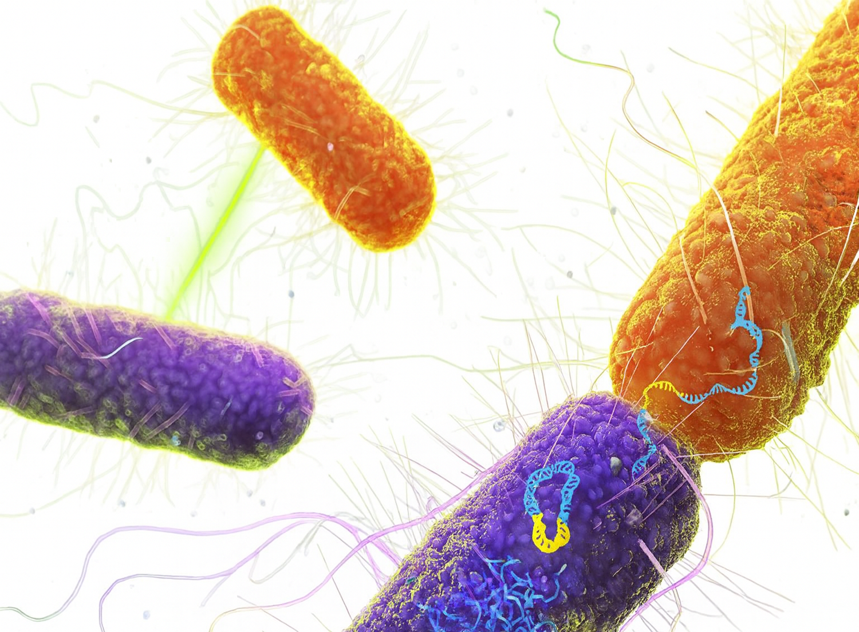
LA CONJUGAISON
Présenter parée :
GHARBI RAHMA
GHARBI DOUAA
KHELIFA DOUAA ERRAHMANE
CHADI AYA

Slide 2
INTRODUCTION
HISTORIQUE
LES DÉFINITION
Plan de Travaille
TYPES DES PILUS
LES MÉCANISME
L'IMPORTANCE
CONCLUSION

Slide 3
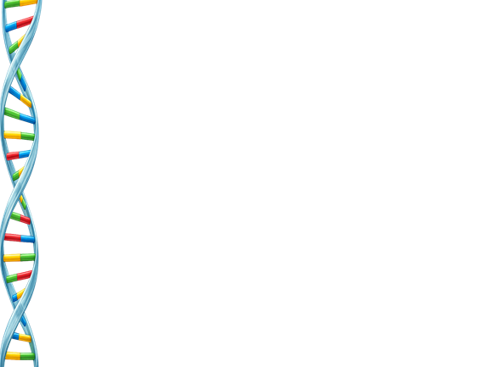
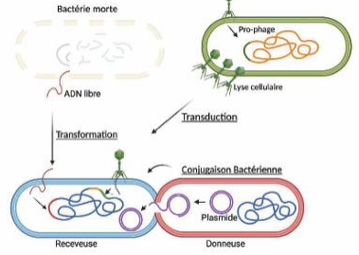
Introduction
Le transfert génétique constitue un mécanisme fondamental de l’évolution et de l’adaptation
des organismes vivants. Chez les bactéries, il peut se réaliser de manière verticale, lors de la
transmission de l’information génétique d’une cellule mère à ses cellules filles, ou de façon
horizontale, entre individus non apparentés, ce qui représente une source majeure
d’innovation génétique.
Trois grands mécanismes assurent ce transfert horizontal :
la transformation, la transduction et la conjugaison. Parmi eux, la conjugaison bactérienne est considérée comme le processus le plus efficace, car elle nécessite un contact direct entre cellules via un pili sexuel. Ce système permet le transfert de plasmides et entraîne l’apparition rapide de nouveaux caractères avantageux.
Figure 1: Représentation schématique de trois types principaux de transfert horizontal de gènes chezles bactéries

Slide 4
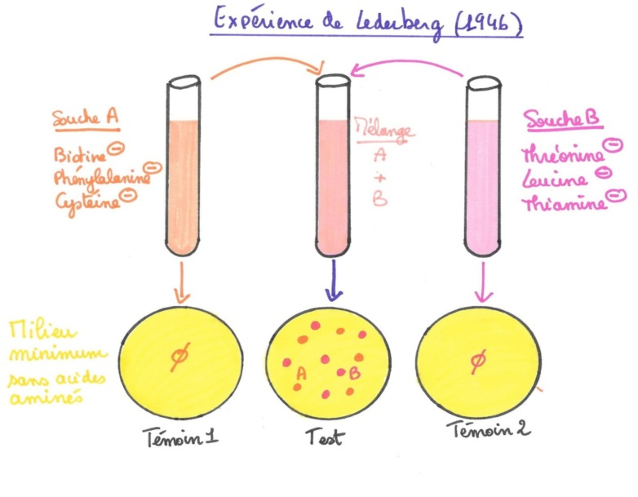
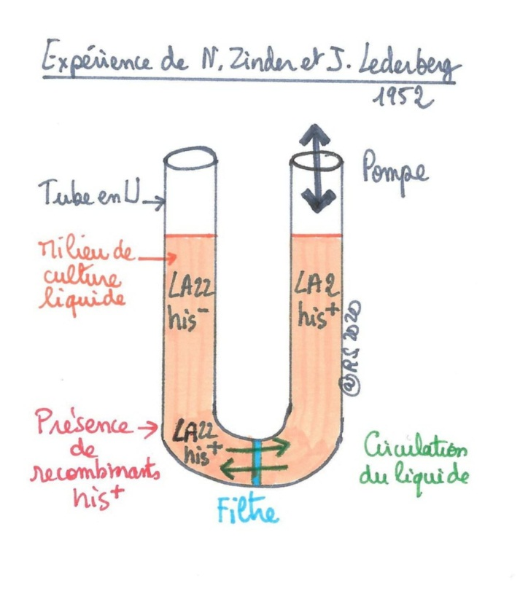
Historique
Expérience de Ledebereg & Tatum (1946) :
Mélange de deux souches auxotrophes d’E. coli K12.
Souche A : auxotrophe pour la thréonine et la leucine.
Souche B : auxotrophe pour la biotine, la méthionine et la thiamine.
Après incubation sur milieu minimum, apparition de colonies prototrophes, preuve du transfert de matériel génétique et de recombinaison.
Avantage des souches poly-auxotrophes :
La réversion à l’état prototrophe est très rare, garantissant la fiabilité des résultats.
Preuve de la nécessité du contact direct :
Expérience de Bernard Davis (1950) avec un tube en U et un filtre de verre fritté.
La séparation des souches par le filtre empêchait le transfert de gènes, démontrant que le contact direct entre les cellules est requis pour la recombinaison génétique.

Slide 5
Définition de conjugaison
La conjugaison bactérienne est un mécanisme de transfert horizontal de matériel génétique par lequel une bactérie donneuse(F+) transfère directement une partie de son ADN, généralement un plasmide, à une bactérie receveuse(F-) via un contact cellulaire direct.
Les bactéries donneuses F+ possèdent ce facteur F (plasmide de fertilité) et expriment de longs pilis sexuels qui établissent un pont cytoplasmique avec les souches F-.
Une fois le contact établi, le facteur F est transféré de manière unidirectionnelle de la souche F+à la soucheF-.
Ce processuce conférer à la cellule receveuse de nouveaux traits adaptatifs, tels que la résistance aux antibiotiques et aux métaux lourd ou d’autres avantages génétiques.

Slide 6
Définition de pili
Les pili (au singulier : pilus) ou fimbriae (au singulier : fimbria) sont des structures protéiques trouvées à la surface de nombreuses bactéries ,des appendices extracellulaire se distinguent des flagelles par leur formes plus fines et courte
Structure du pilus
Le pilus est constitué de sous-unités protéiques appelées pilines, organisées en une structure hélicoïdale.
Ces sous-unités s'assemblent pour former un tube creux et rigide. En microscopie électronique, les pili apparaissent comme des filaments lisses et droits qui peuvent parfois être légèrement courbés ou flexible.

Slide 7
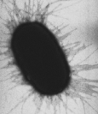
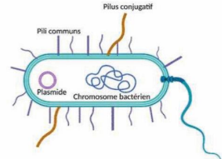
Types de pilus
Les pili peuvent être classés en plusieurs types selon leur structure, leur composition protéique et leurs fonctions.
Pili ordinaires (ou communs) : ces pili sont impliqués dans l'adhésion des bactéries aux surfaces biotiques et abiotiques. Ils permettent aux bactéries de coloniser des surfaces et de former des biofilms, ce qui est crucial pour leur survie et leur virulence. Ces pili sont généralement courts et fins.
Pili sexuels (ou pili de conjugaison) : ces structures sont effectivement plus longues et plus épaisses que les pili ordinaires et se trouve à la surface de certaines bactéries, notamment les bactéries Gram-négatives.
Cette structure joue un rôle fondamental dans
la conjugaison bactérienne (un processus essentiel de transfert horizontal de gènes entre bactéries).
Figure N°1 : Observation de la structure des pili d’Escherichia coli au microscope électronique.

Slide 8
Les Mécanisme
Formation de pili
Activation des gènes tra du plasmide F :
L’acquisition du plasmide F induit l’expression coordonnée des gènes tra, responsables de la synthèse des protéines d’assemblage du T4SS et des sous-unités du pilus
Assemblage du système de sécrétion de type IV (T4SS) :
Les protéines TraL, TraD, TraK, TraV, TraX , TraE , TraQ, TraN et TraC s’organisent pour former un complexe transmembranaire traversant la membrane interne, le périplasme et la membrane externe. Ce système constitue le canal d’exportation des pilines et, ultérieurement, de l’ADN.
synthèse des précurseurs de pilus :
Les gènes traA codent la piline, (protéine principale du pilus ) La piline est tout d’abord produite sous forme de pré-piline dans le cytoplasme. Cette forme immature comporte une séquence signal N-terminale qui doit être retirée avant son incorporation dans le pilus.

Slide 9
Transport et maturation de la piline :
La pré-piline est transportée à travers la membrane cytoplasmique via le système Sec et le complexe T4SS.Les deux protéines, TraQ et TraX de système , jouent un rôle fondamental dans cette maturation :
TraQ participe au clivage de la séquence signal, permettant la conversion de la pré-piline en piline mature fonctionnelle.
TraX assure la méthylation de la piline, une modification essentielle qui augmente sa stabilité et son aptitude à s’assembler correctement dans la membrane.
Polymérisation et extrusion du pilus :
Une fois insérées dans la membrane interne, les pilines maturées sont polymérisées par le systéme T4SS. Grâce à l’activité ATPasique de TraC et au rôle d’assemblage des protéine TraD, TraE, TraL et TraK, le pilus est progressivement extrudé vers l’extérieur de la cellule.
Cela conduit à la formation d’un filament tubulaire flexible, caractéristique du pilus sexuel.

Slide 10
Interaction avec la cellule receveuse et stabilisation du contact :
Le pilus s’allonge jusqu’à atteindre la cellule receveuse (F⁻).L’extrémité distale du filament reconnaît des récepteurs spécifiques sur la surface de cette cellule. Les protéines d’adhésion, en particulier TraN, jouent un rôle déterminant dans la reconnaissance intercellulaire et la stabilisation du contact.
Rétraction du pilus et rapprochement des cellules :
Après l’attachement, le pilus commence à se rétracter, ce qui rapproche physiquement la cellule receveuse de la cellule donneuse. Ce rapprochement est indispensable pour permettre l’alignement précis des membranes et préparer l’assemblage du canal de transfert.
Lorsque les deux cellules sont en contact étroit, les différentes sous-unités du T4SS s’alignent pour former un canal transitoire, appelé mating pore

Slide 13
former la mating pore :
La formation de la mating pore est un processus clé de la conjugaison bactérienne, permettant le transfert d’ADN de cellule donneuse vers la cellule receveuse. Elle débute par l'attachement du pilus sexuel, synthétisé par les gènes tra du plasmide conjugatif. Le pilus s’allonge, se fixe à la cellule receveuse puis se rétracte, rapprochant étroitement les deux membranes bactériennes afin de permettre l’initiation de la machinerie de transfert.
Le canal de conjugaison résulte de l’assemblage d’un système de sécrétion de type IV (T4SS), exclusivement codé par les gènes tra. Ce complexe se compose de trois modules principaux
Le complexe membranaire interne (IMC), ancré dans la membrane interne de cellule donneuse, comprenant des ATPases et des protéines d’ancrage assurant l’énergie et la régulation du transfert.
Le complexe périplasmique (core complex), un anneau multiprotéique stabilisant l’interface entre les deux cellules.

Slide 14
Le complexe trans-membrane externe (TOM), permettant la jonction directe entre les membranes externes de cellule donneuse et de receveuse .
Lorsque les membranes sont alignées, ces sous-structures s’assemblent pour former un canal continu, à travers lequel le brin d’ADN simple, généré par la relaxase TraI au niveau de oriT, est transféré activement vers la cellule receveuse. Ce canal est transitoire, fonctionnel le temps nécessaire au transfert, puis se désassemble après la conjugaison

Slide 15
Mécanisme de conjugaison
Étape 01 : établir la paire de conjugaison entre la cellule donneuse et la cellule receveuse
La cellule donneuse porte un plasmide codant la formation d’un pilus conjugatif.
ce pilus est assemblé et connecté au système de sécrétion de type IV (T4SS), un
complexe membranaire qui constitue un canal à travers la membrane de la cellule donneuse et permet le passage de l’ADN vers la cellule réceptrice
Lors de la conjugaison, le pilus F s’attache à un récepteur situé sur la surface
d’une bactérie F⁻. Cette fixation déclenche la rétractation du pilus, rapprochant
les deux cellules et établissant une paire d’accouplement stable. En parallèle, la
protéine T4CP est recrutée au niveau du T4SS, coordonnant le transfert du brin
d’ADN plasmidique de la cellule donneuse vers la réceptrice. (voir figure )

Slide 16
Étape 2 : Initiation et transfert de l'ADN
Le relaxosome (TraJ + TraM + IHF) et la relaxase TraI s'assemble sur la
séquence oriT du plasmide. La relaxase est une protéine multifonctionnelle
composée de deux domaines distincts : la transestérase et l'hélicase
La relaxase introduit une coupure au niveau du site nic dans l'oriT par
transestérification. Par conséquent, un résidu tyrosine du domaine transestérase
reste lié de manière covalente à l'extrémité 5' de l'ADN clivé
L’ADN simple brin lié à la relaxase sera ensuite reconnu et acheminé vers le T4SS
par la protéine de couplage de type IV (T4CP). La T4CP est un composant du
T4SS qui assure la spécificité du substrat en reconnaissant spécifiquement le
complexe nucléoprotéique relaxase-brin ADN. Pour ce faire, la T4CP interagit à
la fois avec les composants du relaxosome et le T4SS, assurant ainsi la fonction
de couplage. Cela conduit au transfert énergisé du brin d’ADN dans le récepteur
via le T4SS. La première région du brin qui pénètre dans la cellule réceptrice est
appelée région leader. Alors que le brin est transféré par l'extrémité 5'-relaxase,
l'extrémité 3' générée par la réaction de clivage sert à initier la réaction de
réplication en cercle roulant (RCR) qui convertit le plasmide ssDNA restant en
dsDNA dans la cellule donneuse

Slide 17
Étape 3 : Circularisation et synthèse complémentaire
Après l'entrée de l'ADN simple brin dans le récepteur, la relaxase co-transférée recircularise le brin transféré, qui est ensuite converti en ADN double brin par une réaction de synthèse de brin complémentaire.
Une fois que la cellule réceptrice contient le plasmide d'ADN double brin, l'expression des gènes du plasmide entraîne l'établissement de nouvelles propriétés métaboliques, une étape appelée conversion phénotypique du récepteur en cellule transconjugante

Slide 18
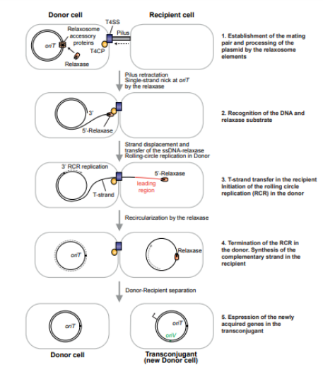
Figure :Schéma de mécanisme générale de la conjugaison

Slide 19
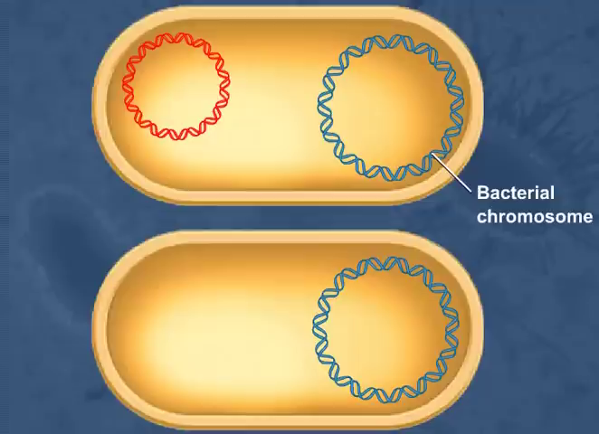

Slide 20
L'importance
Les plasmides conjugatifs représentent un véritable réservoir génétique pour les bactéries. Leur réplication et la production des protéines associées peuvent entraîner un coût métabolique important, allant de 1 % à 28 % de l’énergie cellulaire. Pourtant, ces plasmides parviennent à se maintenir dans les populations bactériennes, ce qui constitue le « paradoxe plasmidique ».
En plus de leur rôle dans l’évolution des génomes bactériens, les plasmides conjugatifs transportent des gènes impliqués dans de nombreuses fonctions biologiques.
Ils favorisent l’adaptation écologique en permettant aux bactéries de s’ajuster à des environnements changeants.
moyen de communication génétique entre cellules.
contribuation à la virulence et à la dissémination de gènes de résistance aux antibiotiques ou aux métaux lourds

Slide 21
Conclusion
La conjugaison bactérienne constitue un mécanisme naturel fondamental dans l’adaptation et l’évolution des bactéries. En permettant le transfert de gènes, notamment ceux associés à la résistance aux antibiotiques, elle pose un défi important pour la santé publique. Toutefois, ce processus représente également une opportunité intéressante pour des applications biotechnologiques. Mieux comprendre et contrôler la conjugaison est indispensable pour freiner la diffusion des résistances et préserver l’efficacité des traitements antimicrobiens.

Slide 22

Merci pour votre attention

